Slide 1
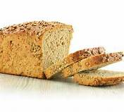
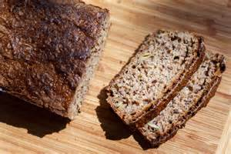
FORMINĖ DUONA

Slide 2
Duona – kepinys iš ruginių, kvietinių, kvietruginių, miltų arba jų mišinių ir (arba) kitų grūdų produktų tešlos, kuri maišoma, formuojama, purinama ir kildinama mielėmis ir pieno rūgšties bakterijomis, o jos ruošinys kepamas.
Duona žmogaus mityboje užima labai svarbią vietą.Tai vienas iš svarbiausių maisto produktų, patenkinantis daugumą organizmo energijos poreikių.
Ruginėje ir kvietinėje duonoje yra 5-10 proc. baltymų, 1,5-2 proc. riebalų, 35-60 proc. krakmolo, 0,1-0,4 proc. skaidulinių medžiagų, vitaminų (B grupės, E, PP), mineralinių medžiagų (fosforo, kalcio, magnio, kalio, geležies, mangano), 30-40 proc. vandens. Duonos paros norma yra apie 300 g.

Slide 3
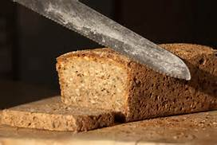
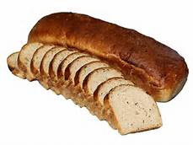
Ruginė, kvietinė juoda ir balta duona bei kiti kepiniai iš grūdų – neatskiriama mūsų kasdienės virtuvės dalis.
Lietuvoje duonos pasirinkimas itin platus.Ji kepama pramoniniu būdu kepyklose,kepyklėlėse ar namuose.
Išrauginta ruginė ar kvietinė tešla minkoma, formuojami kepalai (padinė duona) arba dedama į formas.
Forminė duona-formoje kepta duona.
Dažniausia tai- taisyklingo stačiakampio formos duona, kepama specialiose formose .

Slide 4
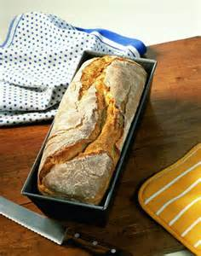
Nuo gaminio kepimo būdo priklauso duonos tešlos formavimo būdas.
Forminės duonos tešla dedama į specialias metalines formas.Kad tešla nepriliptų,formos patepamos aliejumi.Dabar jau yra formų,kurių nereikia tepti.
Formose tešla kyla ilgiau negu ant pado,nes formų sienelės neleidžia tešlai plėstis į šalis.
Forminė duona iškepa lėčiau nei padinė duona.

Slide 5
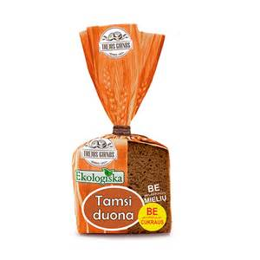

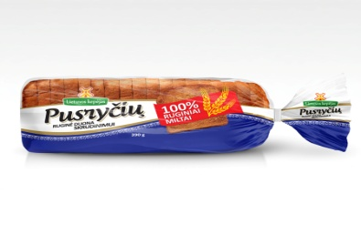
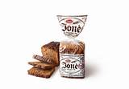
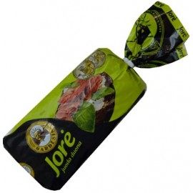
Duonos rūšis priklauso ir nuo to,iš kokių žaliavų ji pagaminta.
Parduotuvėse gausus ir įvairus forminės duonos pasirinkimas.
Galima rinktis tamsią,šviesią ar baltą forminę duoną:

Slide 6
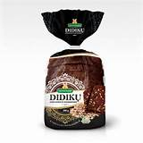
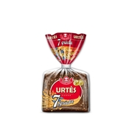
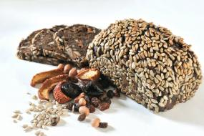
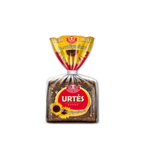
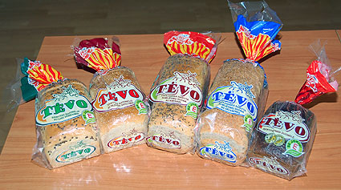
,
Duonos gaminiai dažnai praturtinami ne tik įvairiomis sėklomis ar neskaldytais grūdais, bet ir, pavyzdžiui, džiovintais vaisiais, uogomis, riešutais.

Slide 7
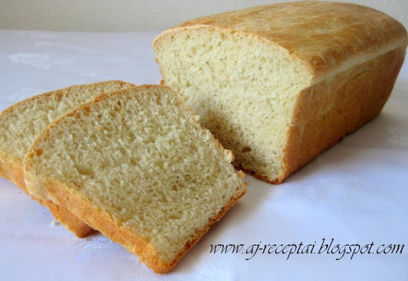
Forminės duonos galima išsikepti ir namuose.
Senamadiška balta duona
30 ml. šilto vandens
250 ml. šilto pieno
2 a. š. sausų mielių
1 v.š cukraus arba medaus + 1 а.š. cukraus
1 v. š. minkšto sviesto
0,5 v. š. druskos
450-500 gr. miltų
aliejaus aptepimui

Slide 8
Sumaišyti dubenyje šiltą vandenį ir dalį pieno (30 ml). Suberti mieles ir 1 а.š. cukraus. Išmaišyti ir palikti 10-15 min., kol pradės putoti. Mikseriu išplakti likusį pieną, sviestą, cukrų, druską, supilti mieles ir suberti dalį miltų (155 gr.). Plakti vidutiniu greičiu, kol susidarys kremo konsistencijos masė (apie 1 min.). Po truputį (po 35 gr.) berti likusius miltus ir maišyti mikseriu (su spiraliniu antgaliu tešlai), kol tešla pradės atšokti nuo sienelių. Maišyti apie 5 min., kol susidarys vientisa, lygi ir elastinga tešla. Dedame į aliejumi pateptą dubenį ir kildiname, kol padvigubės. Tuomet į pailgą kepimo formą 23 x 13 tiesiame kepimo popierių, paskirstome tešlą, ir dar kartą kildiname, kol pakils dvigubai. Aptepame aliejumi ir kepame 190 C orkaitėje apie 30 - 40 min., kol duona gražiai pagelsta.

Slide 9
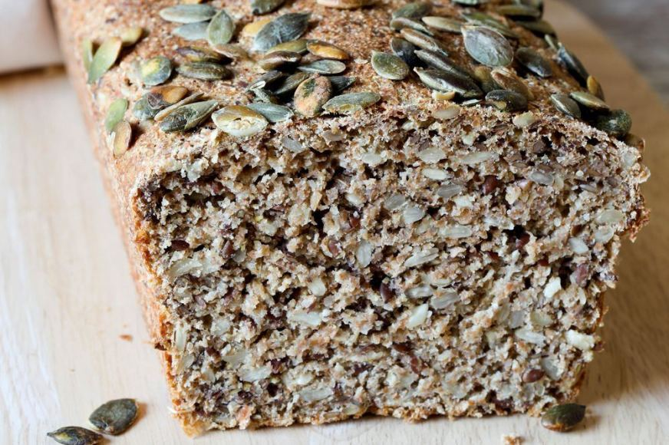
Rupių miltų duona su sėklomis
Mielės : 30 g (šviežios)
Druska : 1 arbat. š.
Cukrus : 2 arbat. š.
Kefyras : 500 ml (liesas arba 1 proc. riebumo rūgpienis)
Linų sėmenys : 50 g
Saulėgrąžos : 80 g (skrudintos)
Miltai : 420 g (per pusę rupių kvietinių ir ruginių)
Aliejus : 1 valg. š.

Slide 10
Kaip gaminti
1. Kambario temperatūros mieles ištrinkite su druska ir cukrumi, supilkite kūno temperatūros kefyrą arba rūgpienį.
2. Įmaišykite sėmenis ir saulėgrąžas, aliejų ir rupius miltus. Išminkykite vientisą tešlą, uždenkite rankšluosčiu ir palikite pusvalandžiui, kad pakiltų.
3. Tešlą padalykite per pusę, sukrėskite į dvi pusantro litro talpos keksų formas ir apibarstykite pasirinktomis sėklomis.
4. Įdėkite į šaltą orkaitę ir nustatę 175 laipsnius kepkite 40–60 minučių. Jei duonos pluta pernelyg paruduos, uždenkite folija. Ar iškepė, patikrinkite degtuku.
SKANAUS

